Slide 1
Restaurace+
Týmový projekt k předmětu Softwarové inženýrství (A4B33SI)
Tým PinkN: Honza Vrátník, Michal Stanke, Piero Šesták, Lukáš Toman
Cvičící: Ondřej Macek
Datum: 16.12.2013

Slide 2
Zadání
Interní systém pro správu restaurace
Objednávky a správa plateb
Rezervace
Dodavatelé
Inventář
Jídelní lístek
Systém směn
Hodnocení restaurace

Slide 3
Nasazení
Hlavní server
Synchronizace dat mezi terminály
Databáze
Terminály
Pracovní zařízení pro zaměstnance
Manažerský PC

Slide 4
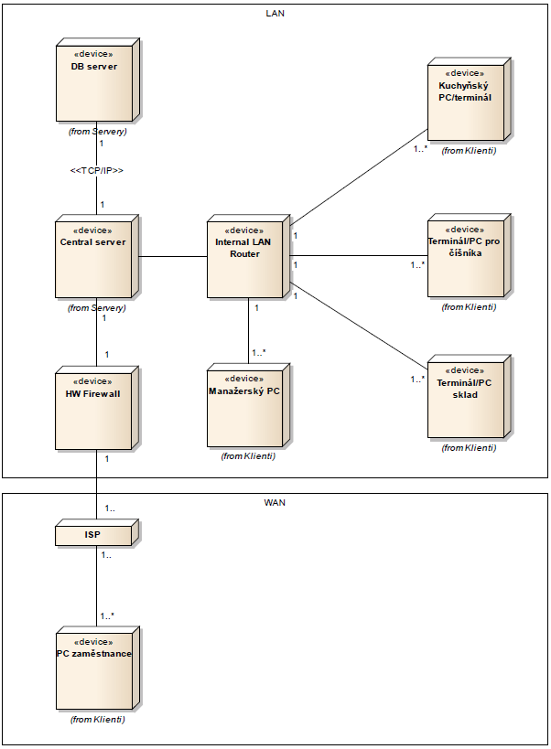
Diagram nasazení

Slide 5
Implementace

Slide 6
Správa objednávek
Číšníci mají přehled z terminálu na objednávky u všech stolů
Restaurace = možnost více stolů
Stůl = možnost více objednávek
Objednávka = možnost více položek

Slide 7
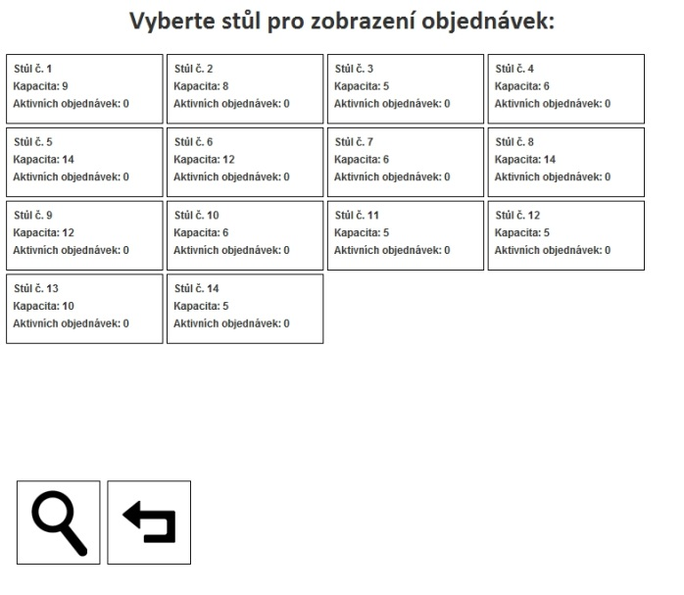
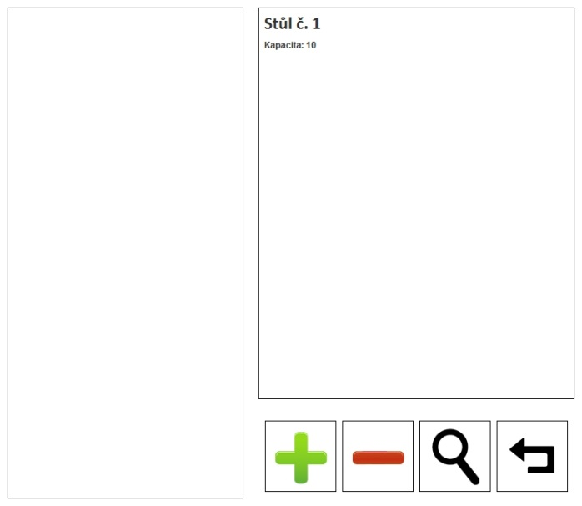
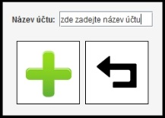
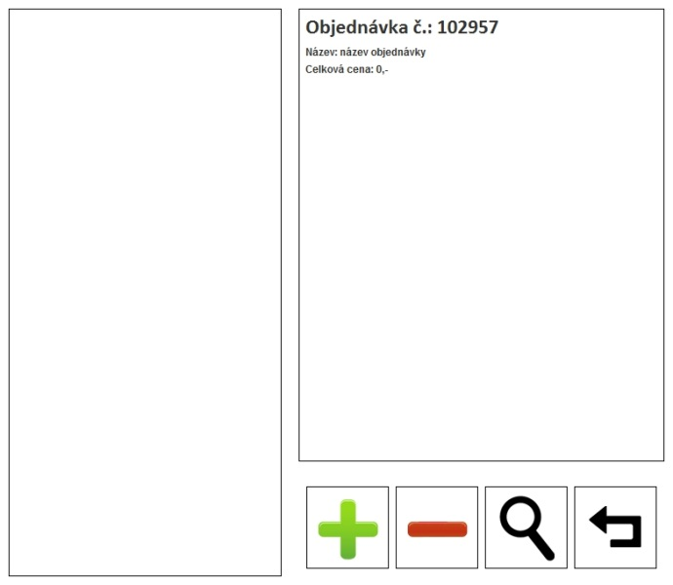
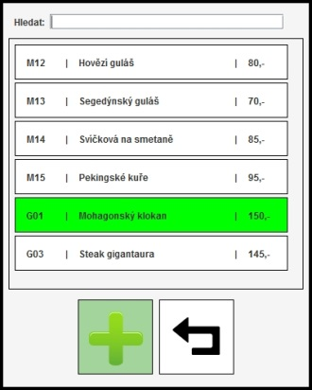
Správa objednávek - ukázka
Seznam stolů
Tvorba nového účtu
Vkládání jídla z menu do objednávky

Slide 8
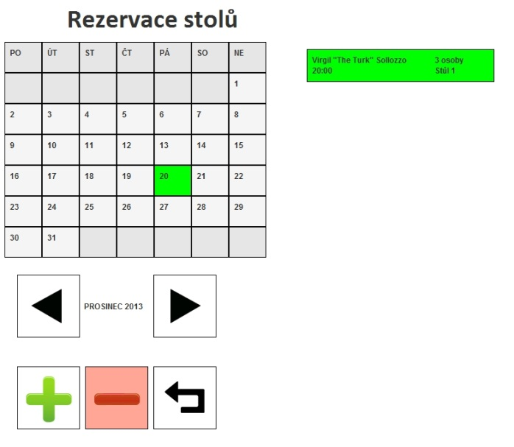
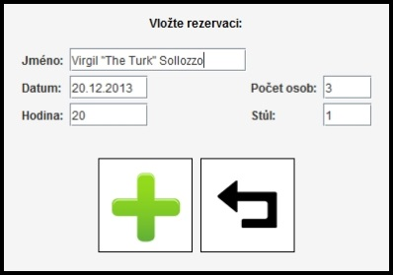
Rezervační systém
Interaktivní kalendář
Přidat rezervaci
Odebrat rezervaci
Upravit rezervaci
Úprava existující rezervace

Slide 9
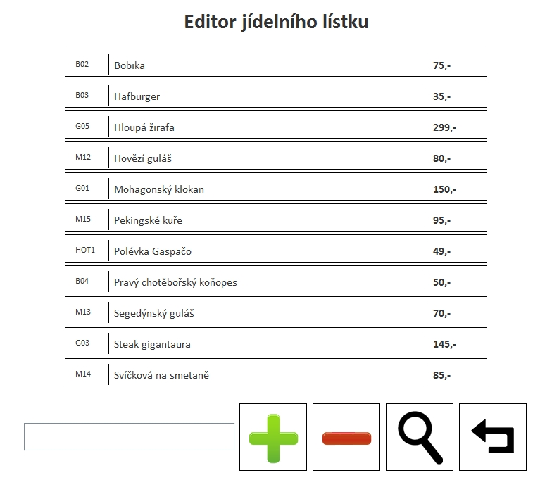
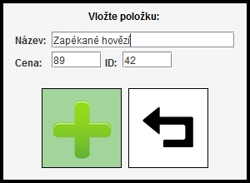
Správa jídelního lístku
Možnost upravit nabízené jídlo za běhu
Přidat jídlo
Odebrat jídlo
Upravit detaily
Vyhledat
Vkládání jídla do menu

Slide 10
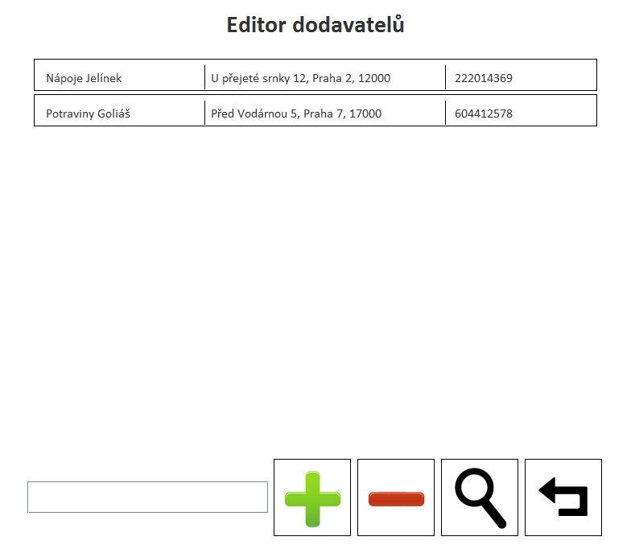
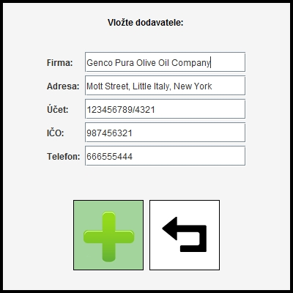
Správa dodavatelů
Přehled dodavatelů zahrnující kontaktní a fakturační údaje
Přidat dodavatele
Odebrat dodavatele
Upravit dodavatele
Vyhledat dodavatele
Vkládání nového dodavatele

Slide 11
Další funkce
Hodnocení restaurace
Zákazníci budou moci hodnotit různé aspekty podniku
Přehled směn pro zaměstnance
Inventární systém – sklad, kuchyně

Slide 12
Děkujeme za pozornost

